Slide 1
Мы летим в космос!
Игра - путешествие

Slide 2
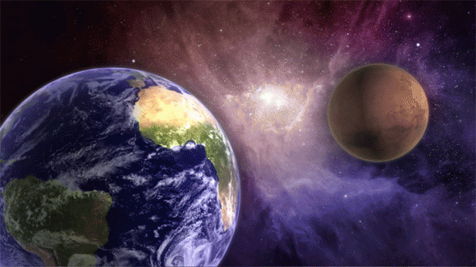
Подготовка к полёту
Сегодня наш отряд юных космонавтов отправляется в путешествие.
Мы совершим полёт к Марсу

Slide 3
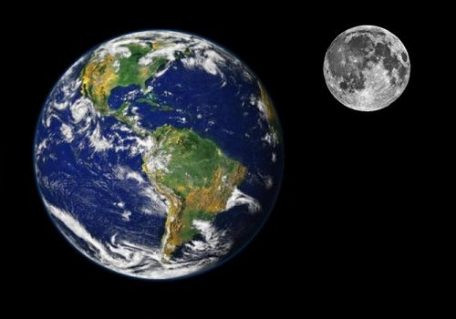
Карта путешествия
Старт с Земли. Три витка вокруг планеты. Посещение Луны.

Slide 4
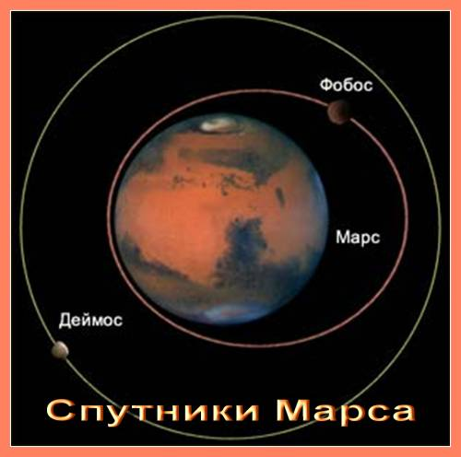
Карта путешествия
Посадка на спутниках Марса –
Деймосе и Фобосе. Посещение Марса.

Slide 5
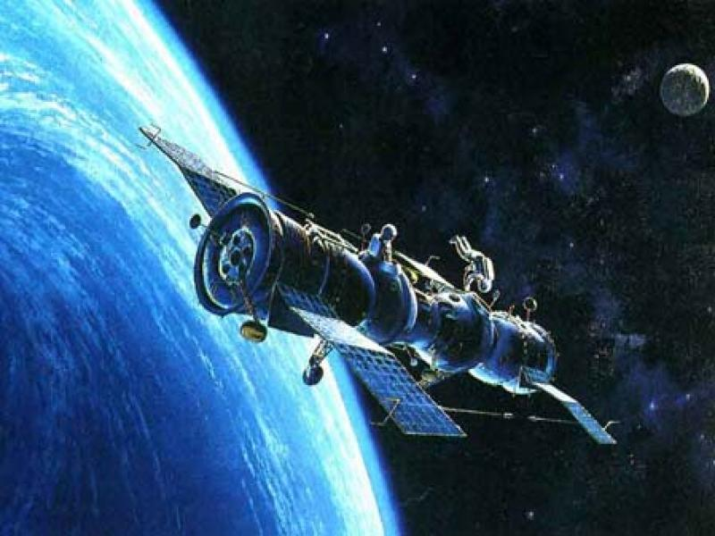
Карта путешествия
Возвращение на Землю.

Slide 6
Физическая подготовка
Не зевай по сторонам,
Ты сегодня - космонавт!
Начинаем тренировку,
Чтобы сильным стать и ловким!

Slide 7
Девиз первого экипажа:
Далёкие звёзды над нами горят,
Зовут они в гости ребят,
Собраться в дорогу нетрудно для нас –
И вот мы к полёту готовы сейчас.

Slide 8
Девиз второго экипажа:
Скомандует диктор: «Внимание! Взлёт!»
И наша ракета помчится вперёд.
Прощально мигнут и растают вдали
Огни золотые любимой Земли.

Slide 9
Девиз третьего экипажа:
Хотим мы с тобой подружиться, Луна,
Чтоб ты не скучала всё время одна!
Таинственный Марс, подожди нас чуть-чуть,
Сумеем в пути и к тебе заглянуть!

Slide 10
Девиз четвёртого экипажа:
Ждёт нас быстрая ракета
Для полёта на планету.
Отправляемся на Марс -
Звёзды, в гости ждите нас!

Slide 11
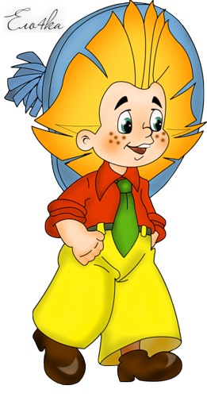
Сборка космического корабля
Придумал Незнайка корабль межпланетный,
Чертил чертежи в обстановке секретной;
Чтоб Винтик и Шпунтик секрет не узнали,
Чертил на отдельных листах все детали.
А ты рассмотри все его чертежи
И полный чертёж из деталей сложи.
Всё надо заметить, всё надо учесть,
Быть может, ненужные, лишние есть?

Slide 12
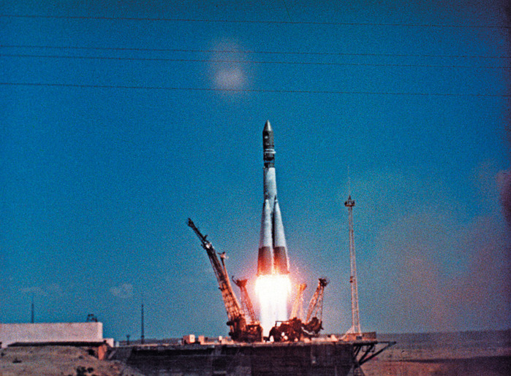
Вот теперь можно лететь!
По ступенькам поднялись,
Дружно за руки взялись.
Аккуратно надо сесть,
Чтоб приборы не задеть.
Космонавты!
Надеть шлемы!
Занять кресла, пристегнуть ремни!
Три, два, один – летим!

Slide 13
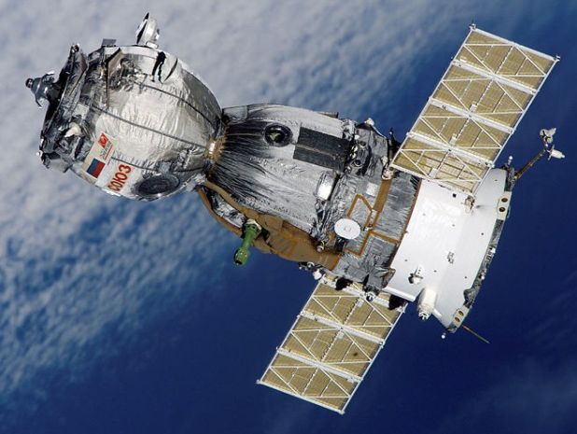
Мы совершаем витки вокруг Земли»!
Что показывают космические приборы?

Slide 14
Полёт к Луне

Slide 15
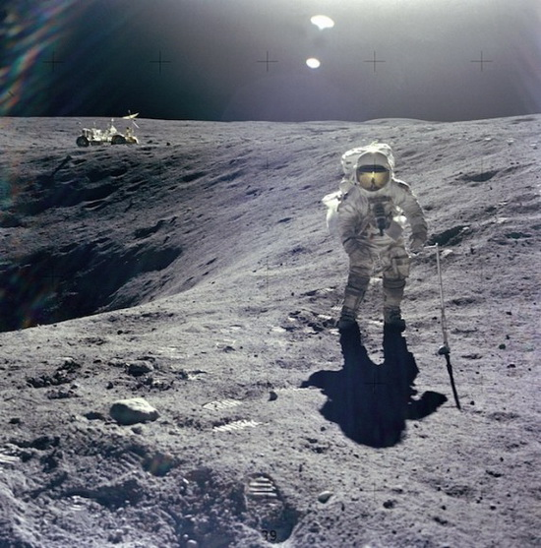
Полёт к Луне
В 1969 г. на Луне побывали американские астронавты Н. Амстронг, Э. Олдрин, М. Коллинз

Slide 16
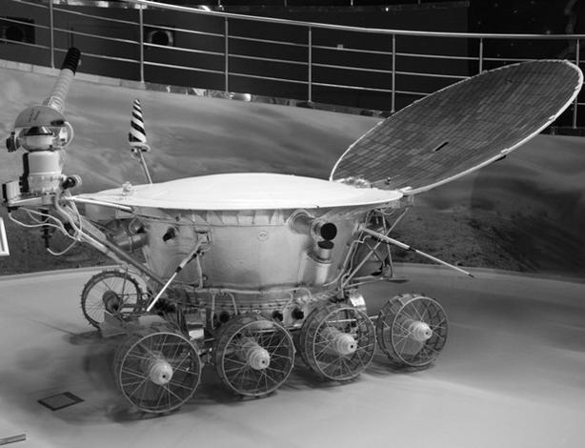
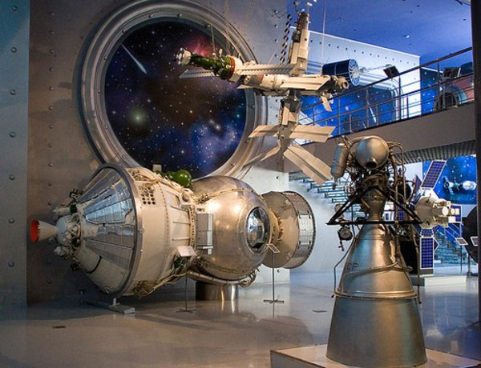
Музей космонавтики на Луне

Slide 17
Космическая игра
Корабль качается – раз!
Корабль качается – два!
Корабль качается – три!
В космическом танце – замри!

Slide 18
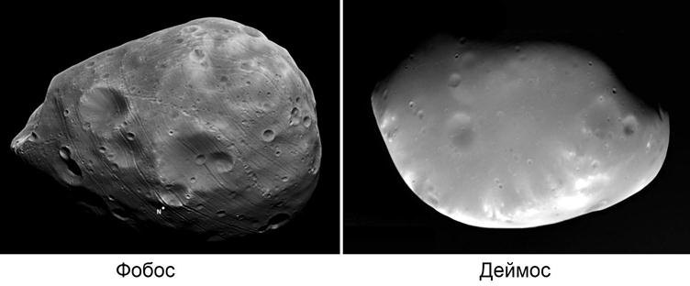
Подлетаем к спутнику Марса – Деймосу.
(от греч. «ужас»)
Открыт Холлом (США, 1877г.)
Расстояние от Марса 23500 км.
Наибольший поперечник ~ 16 км

Slide 19
Космический зоопарк
Задание экипажам:
Сфотографировать одно животное и рассказать, как оно питается, как называется , где обитает.

Slide 20
Путь лежит к Фобосу
Фобос (от греч. «страх»)
Открыт астрономом Асафом Холлом (США, 1877г.)
Расстояние от Марса 9400 км.
Наибольший поперечник ~ 26 км.

Slide 21
Зашифрованные телеграммы:
3…15…10…14…1…15…10…6…
17…16…19…1…5…12…1… 15…6…3…16…9…14…16…8…15…1…
31…17…10…5…6…14…10…33…
19…17…1…19…1…11…20…6…19…30…

Slide 22
Телеграммы:
Внимание!
Посадка невозможна!
Эпидемия!
Спасайтесь!

Slide 23
Посадка на Марс
Марс – планета солнечной системы, четвёртая по счёту от Солнца.
Обращается вокруг него примерно за два года.
Вокруг своей оси вращается за одни сутки, как и Земля.
Марсиане приготовили кроссворд. Только отгадав его, мы сможем вернуться на Землю.

Slide 24
К Марсу путь был очень длинным.
Стоп! Выходим из кабины!
Путь неровный – рвы, канавы,
Их преодолеть нам надо.

Slide 25
Космический кроссворд
По вертикали:
2. Какой американский космический корабль летал на Луну?
По горизонтали:
1. Женщина – космонавт, летала в космос дважды, первая из женщин выходила в открытый космос.
3. На каком корабле был совершён первый в мире полёт человека в космос?
4. Русский Генеральный конструктор космических кораблей.
5. Автоматическое или управляемое устройство для работы и передвижения по поверхности Луны.
6. Кто был дублёром первого космонавта?
7. Какого цвета был скафандр у Юрия Гагарина?

Slide 26
Космический кроссворд
 |  |  | 1. | 2.
 |  |  | 3.
4.
 |  |  |  | 5.
 | 6.

Slide 27
Космический кроссворд
 |  |  | 1. с | 2. а | в | и | ц | к | а | я
 |  |  |  | п
 |  |  | 3. в | о | с | т | о | к
4. к | о | р | о | л | ё | в
 |  |  |  | 5. Л | у | н | о | х | о | д
 | 6. т | и | т | о | в
 | 7. о | р | а | н | ж | е | в | ы | й

Slide 28
Возвращение на Землю
Возвращаться нам пора,
По местам, мои друзья!
Из полёта возвратились,
Мы на Землю приземлились.

Slide 29
Молодцы!

